Slide 1

Starting out with Python
Fifth Edition, Global Edition
Chapter 4
Repetition Structures
Copyright © 2022 Pearson Education, Ltd. All Rights Reserved.

Slide 2
Örnek
Soru: Bir veri dosyasındaki sayıların en büyüğünü (max) ve en küçüğünü (min) bulan algoritma:

Slide 3
Örnek
Soru: Boy barajının 175cm, kilo barajının 75kg olduğu bir askeri okula giriş sınavında adayların ad, boy ve kilo verilerini alan, her adayın sınav sonucunu yazdıran, sonra başka aday var mı soran ve en sonunda sınavı kazanan en uzun boylu adayın adı ve boyu ile en zayıf adayın adı ve kilosu bilgilerini bulan algoritma:

Slide 4
Özet

Slide 5
Topics
Input Validation Loops
Nested Loops

Slide 6
Input Validation Loops (1 of 5)
Computer cannot tell the difference between good data and bad data
If user provides bad input, program will produce bad output
GIGO: garbage in, garbage out
It is important to design program such that bad input is never accepted

Slide 7
Input Validation Loops (2 of 5)
Input validation: inspecting input before it is processed by the program
If input is invalid, prompt user to enter correct data
Commonly accomplished using a while loop which repeats as long as the input is bad
If input is bad, display error message and receive another set of data
If input is good, continue to process the input

Slide 8
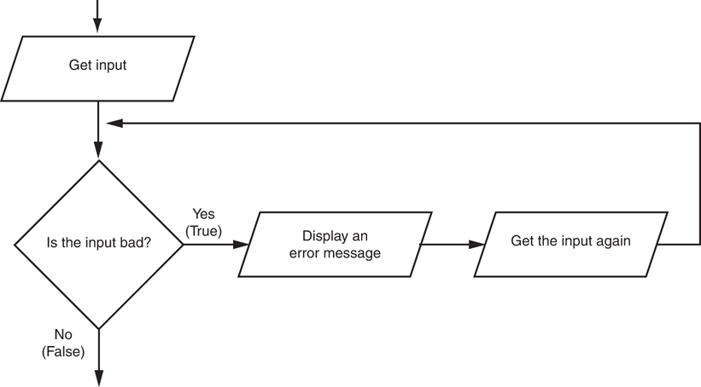
Input Validation Loops (3 of 5)
Figure 4-7 Logic containing an input validation loop

Slide 9
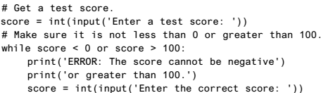
Input Validation Loops (4 of 5)

Slide 10
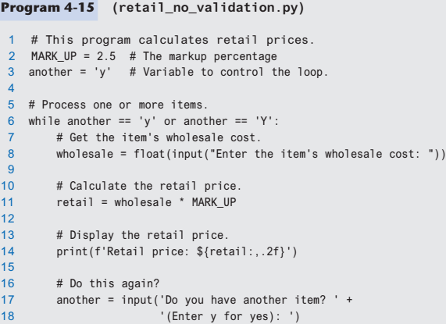
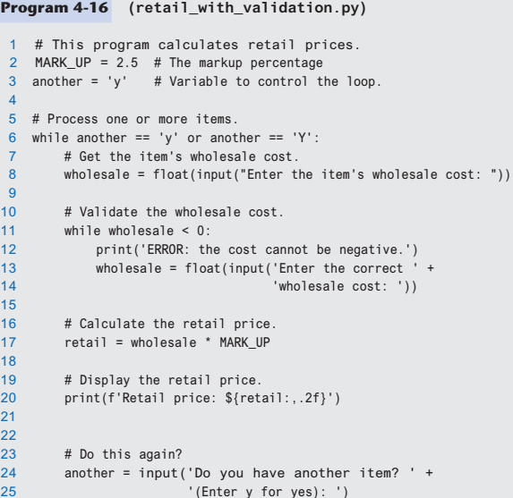
Input Validation Loops (5 of 5)

Slide 11
Nested Loops (1 of 5)
Nested loop: loop that is contained inside another loop
Example: analog clock works like a nested loop
Hours hand moves once for every twelve movements of the minutes hand: for each iteration of the “hours,” do twelve iterations of “minutes”
Seconds hand moves 60 times for each movement of the minutes hand: for each iteration of “minutes,” do 60 iterations of “seconds”

Slide 12
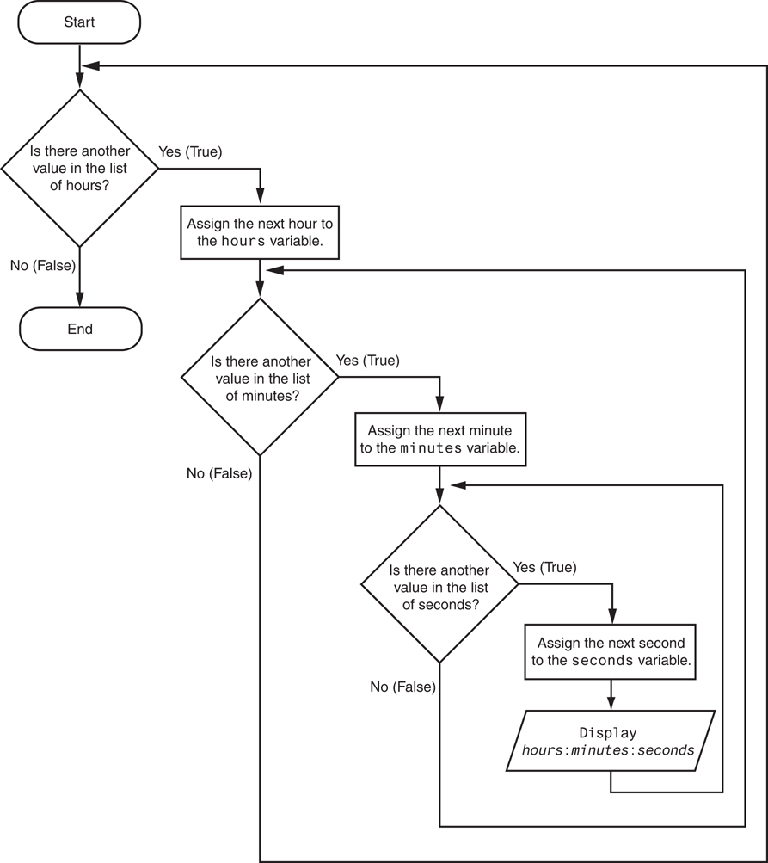

Nested Loops (2 of 5)
Figure 4-8 Flowchart for a clock simulator

Slide 13
Nested Loops (3 of 5)
Key points about nested loops:
Inner loop goes through all of its iterations for each iteration of outer loop
Inner loops complete their iterations faster than outer loops
Total number of iterations in nested loop:
number of iterations of inner loop X number of iterations of outer loop

Slide 14
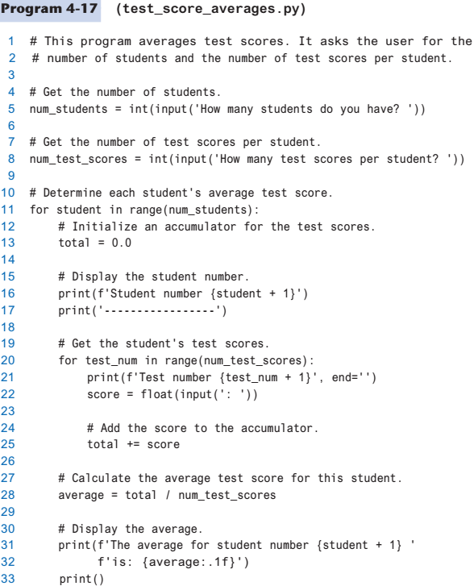
Nested Loops (4 of 5)

Slide 15
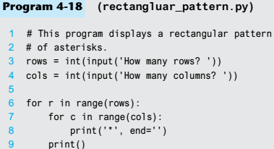
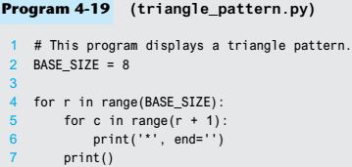
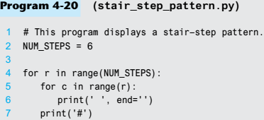
Nested Loops (5 of 5)

Slide 16
Örnek
Soru: Kullanıcı negatif sayı girinceye kadar girdiği her sayının faktöriyelini bulan algoritma:

Slide 17
Örnek
Soru: Her ayı 30 gün kabul ederek 1 yıl için günlük satış verilerini alan, aylık ve yıllık satış toplamlarını, en çok satış yapılan ayı ve satış miktarını bulan algoritma:

Slide 18
Örnek
Soru: 3 partinin katıldığı bir MV seçimi sonucunda 81 il için kontenjan ve 3 partinin oy sayılarını alan, her ilde ve Türkiye genelinde partilerin çıkardıkları MV sayılarını bulan algoritma (bir ilde en çok oyu olan partiye 1 kont ver, oyunu yarıya indir, kont bitinceye kadar devam et):

Slide 19
Ekstra (break, continue, else)

Slide 20
Summary
This chapter covered:
Repetition structures, including:
Nested loops

